Slide 1
ARQUITECTURA - SÉCULO XIX

Slide 2
URBANISMO

Slide 3
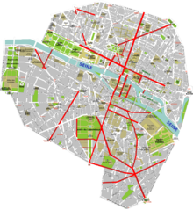
PLAN URBANÍSTICO DE PARÍS
(1853) - BARÓN HAUSSMANN

Slide 4
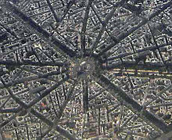

Slide 5
PLANO DO PROXECTO DO ENSANCHE DE BARCELONA (1859) ILDEFONS CERDÁ

Slide 6
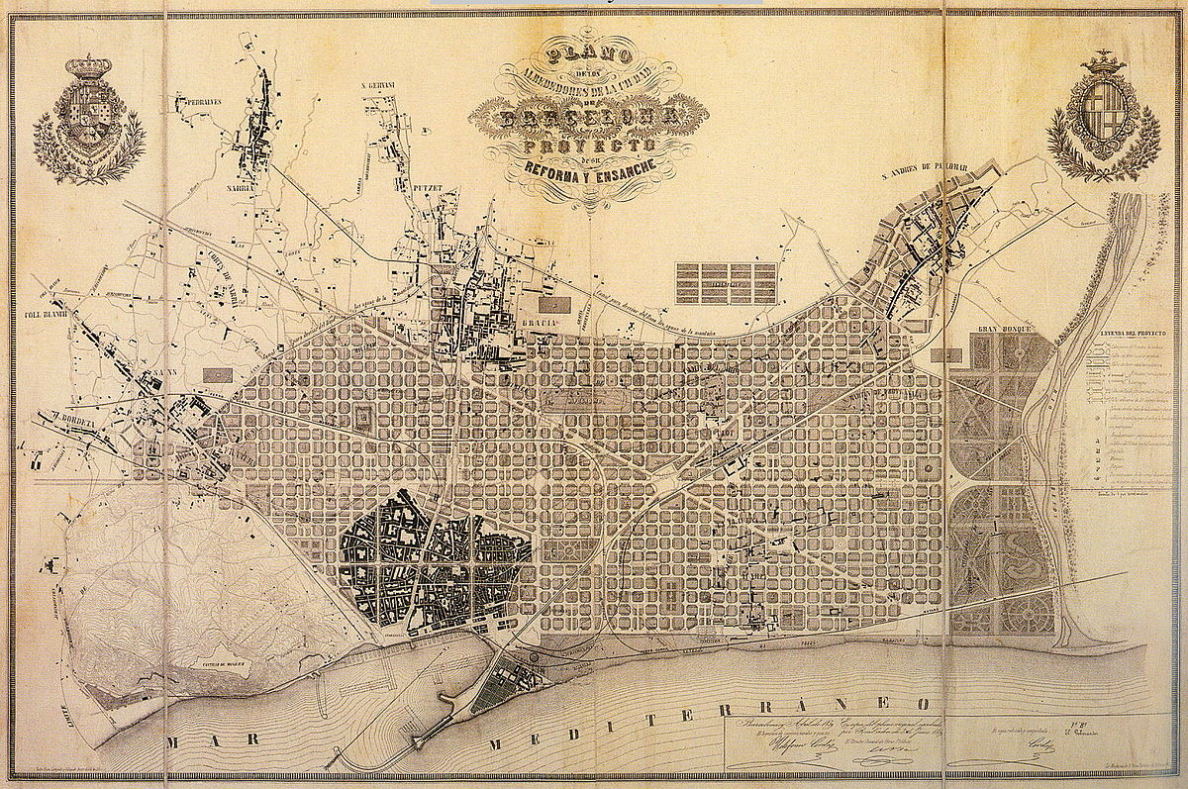

Slide 7
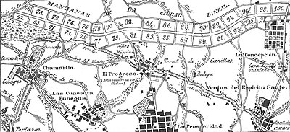
PLANO DA CIDADE LINEAL DE MADRID (1882)
ARTURO SORIA

Slide 8
PLANO DO ENSANCHE DE MADRID (1860)
CARLOS MARÍA DE CASTRO

Slide 9
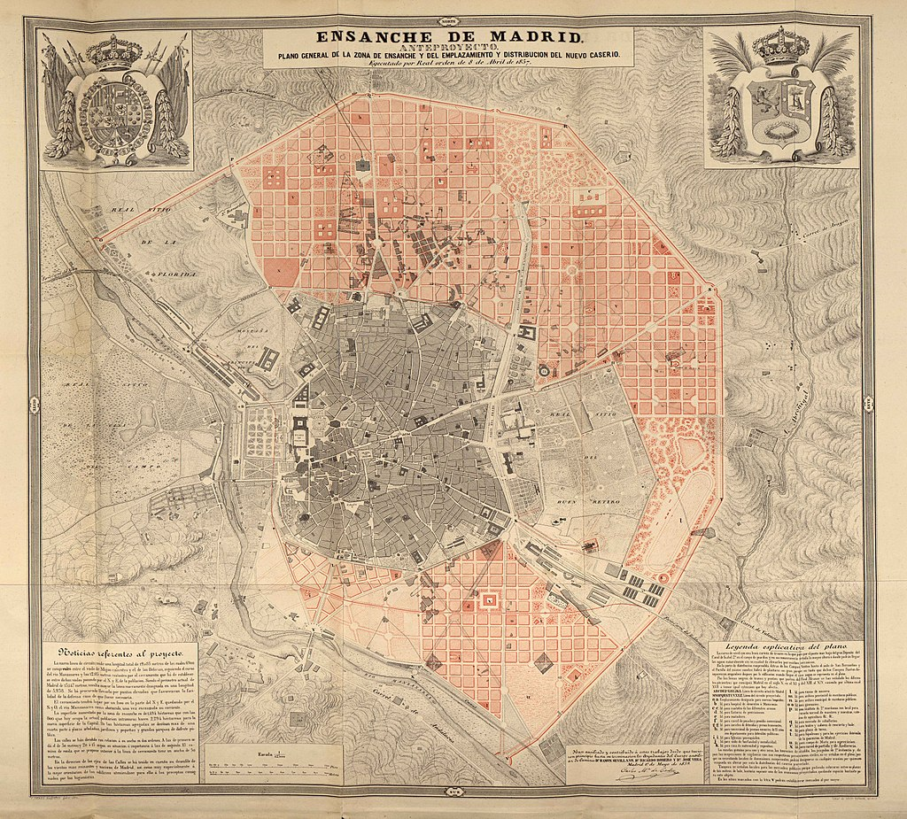

Slide 10
ARQUITECTURA HISTORICISTA

Slide 11
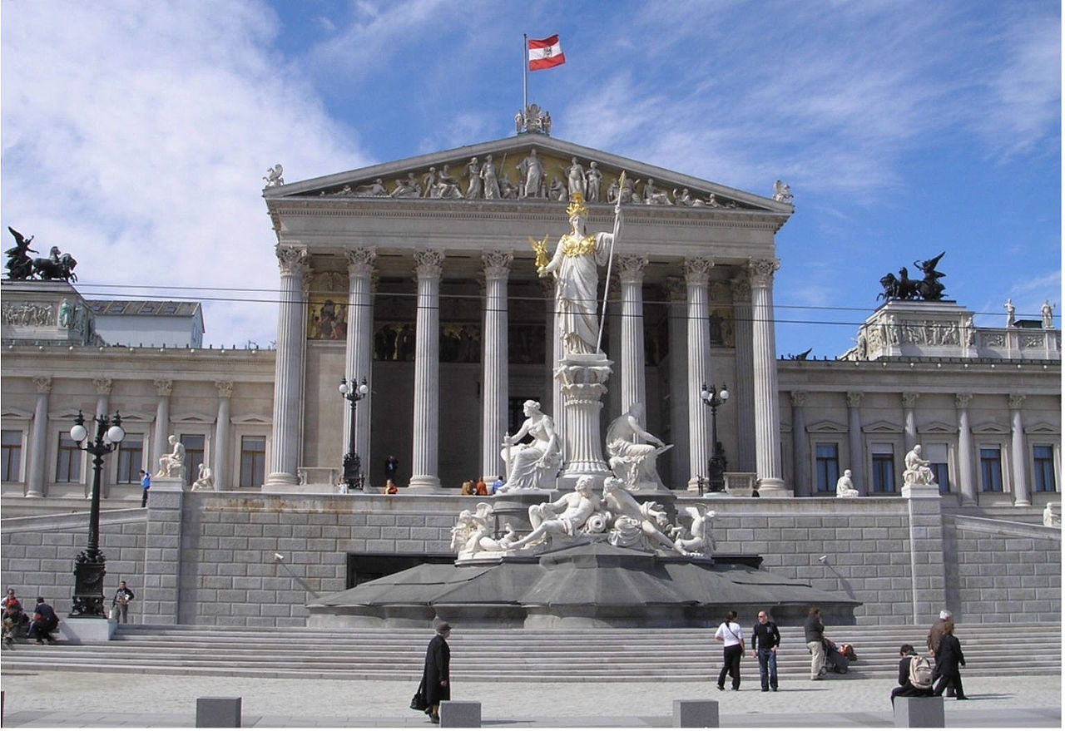
PARLAMENTO AUSTRÍACO (VIENA)
THEOPHIL HANSEN

Slide 12
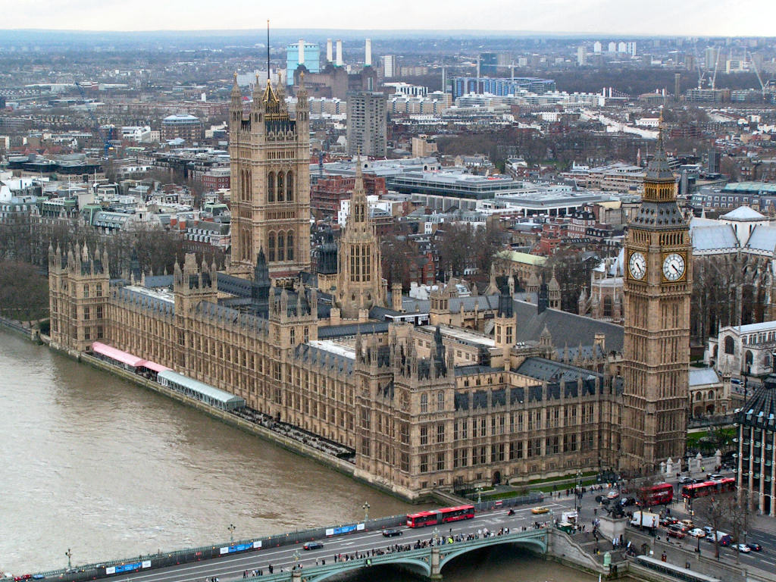
PARLAMENTO BRITÁNICO (LONDRES)
AUGUSTUS PUGIN – CHARLES BARRY

Slide 13
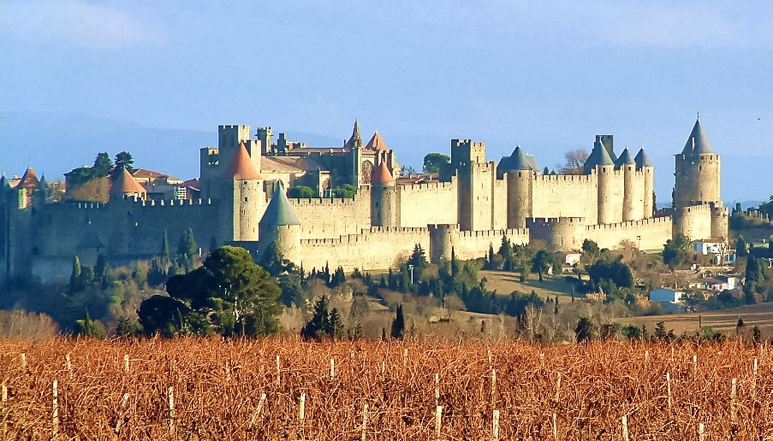
RECINTO AMURALLADO DE CARCASONNE (RESTAURACIÓN)
VIOLLET-LE-DUC

Slide 14
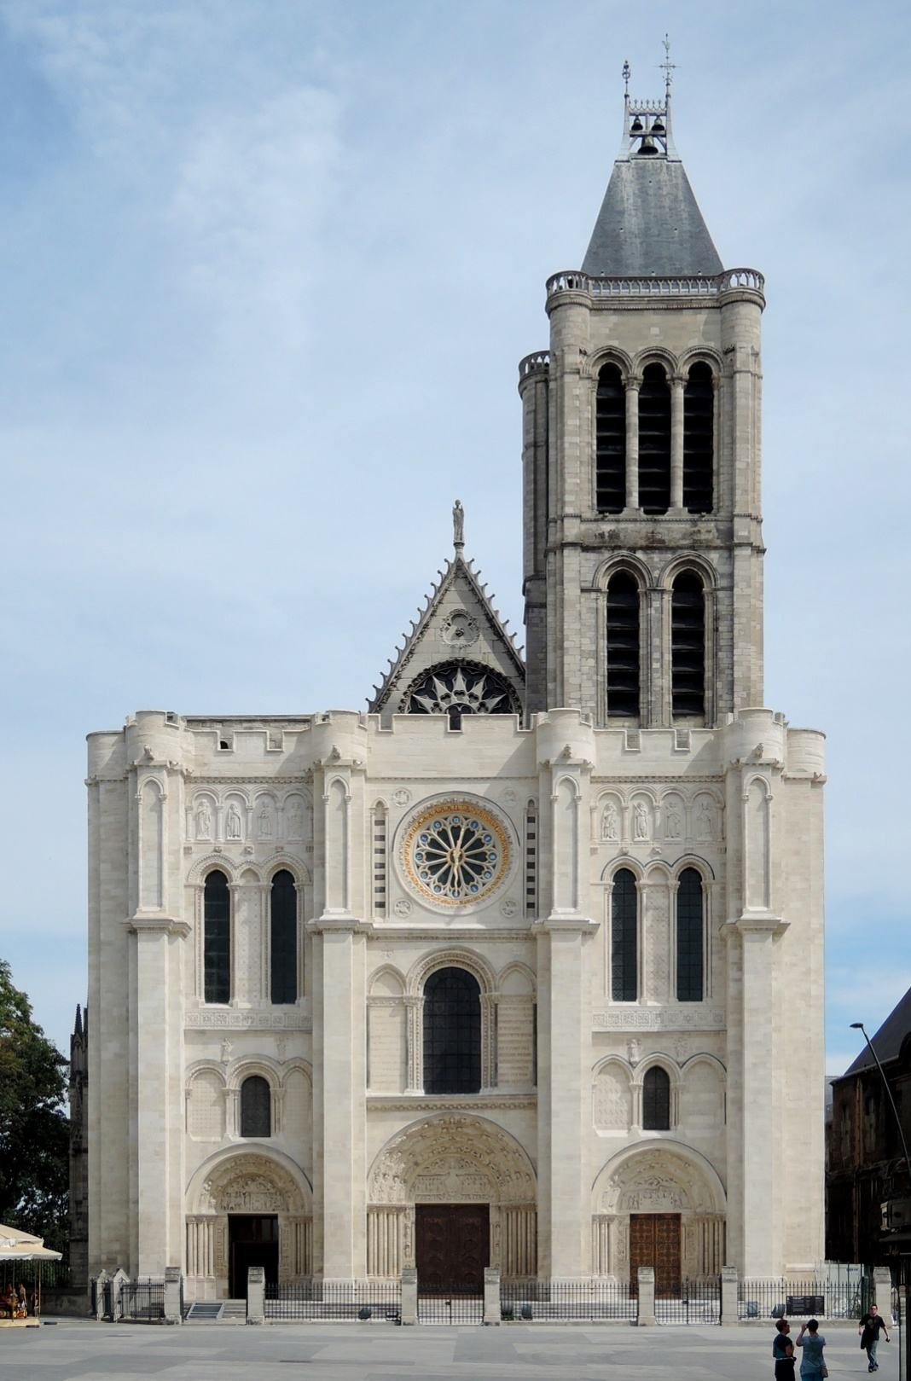
IGREXA DE SAINT DENIS
VIOLLET-LE-DUC

Slide 15
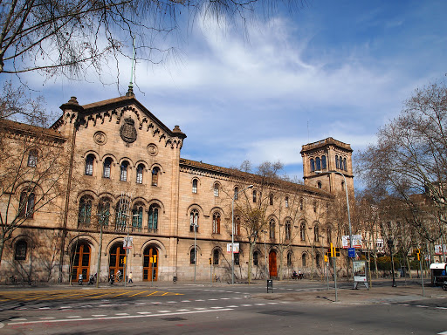
UNIVERSIDADE DE BARCELONA
ELIES ROGENT

Slide 16
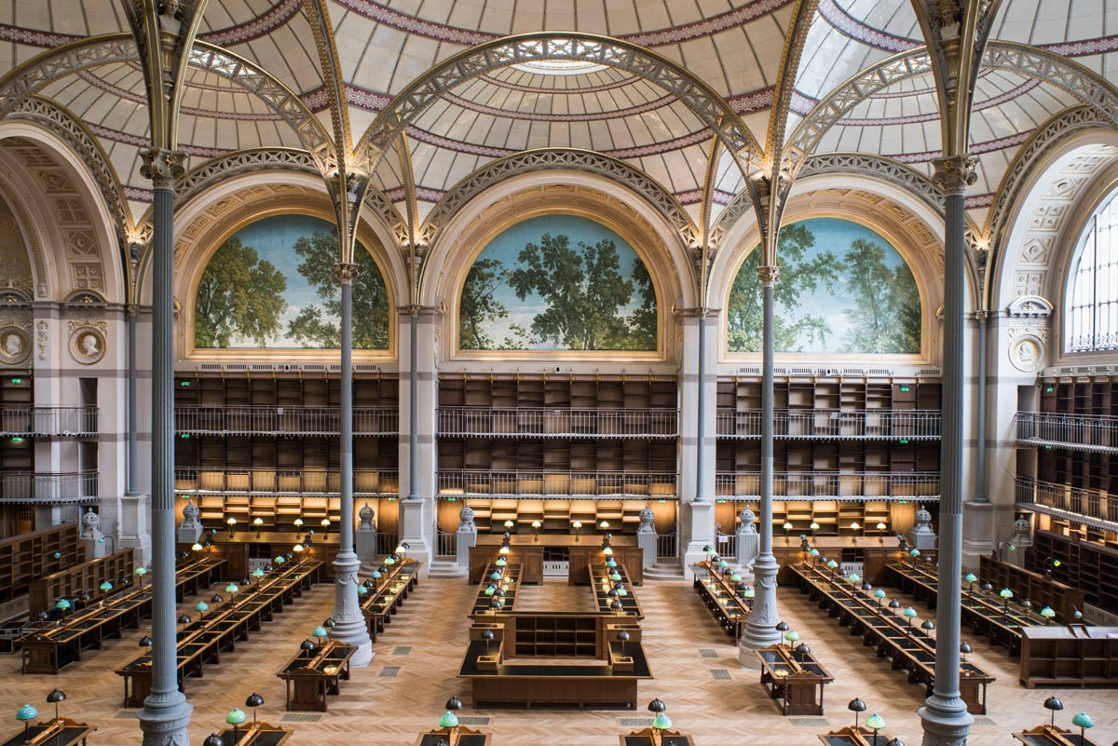
GRANDE SALÓN DE LECTURAS DA BIBLIOTECA NACIONAL DE PARÍS (SAINTE GENEVIÈVE)
HENRY LABROUSTE

Slide 17
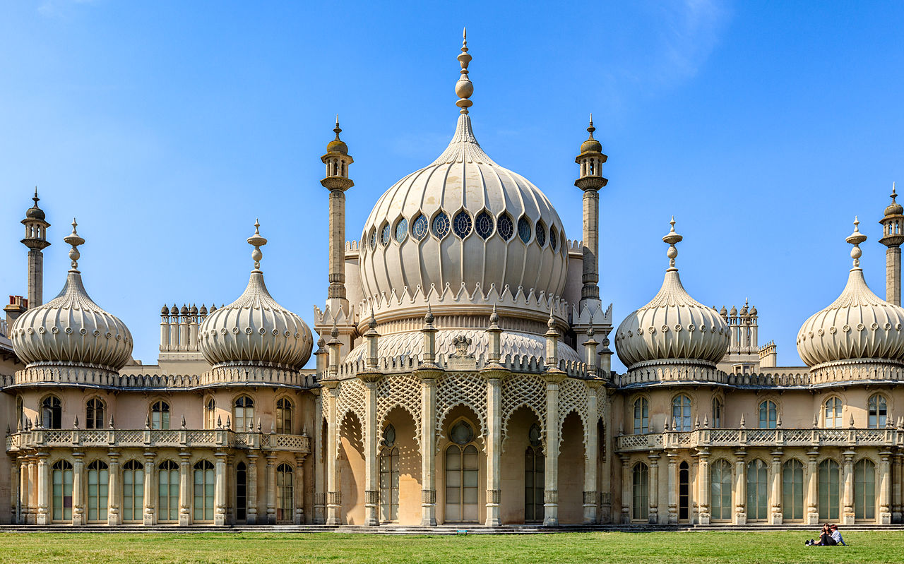
PAVILLÓN REAL DE BRIGHTON
JOHN NASH

Slide 18
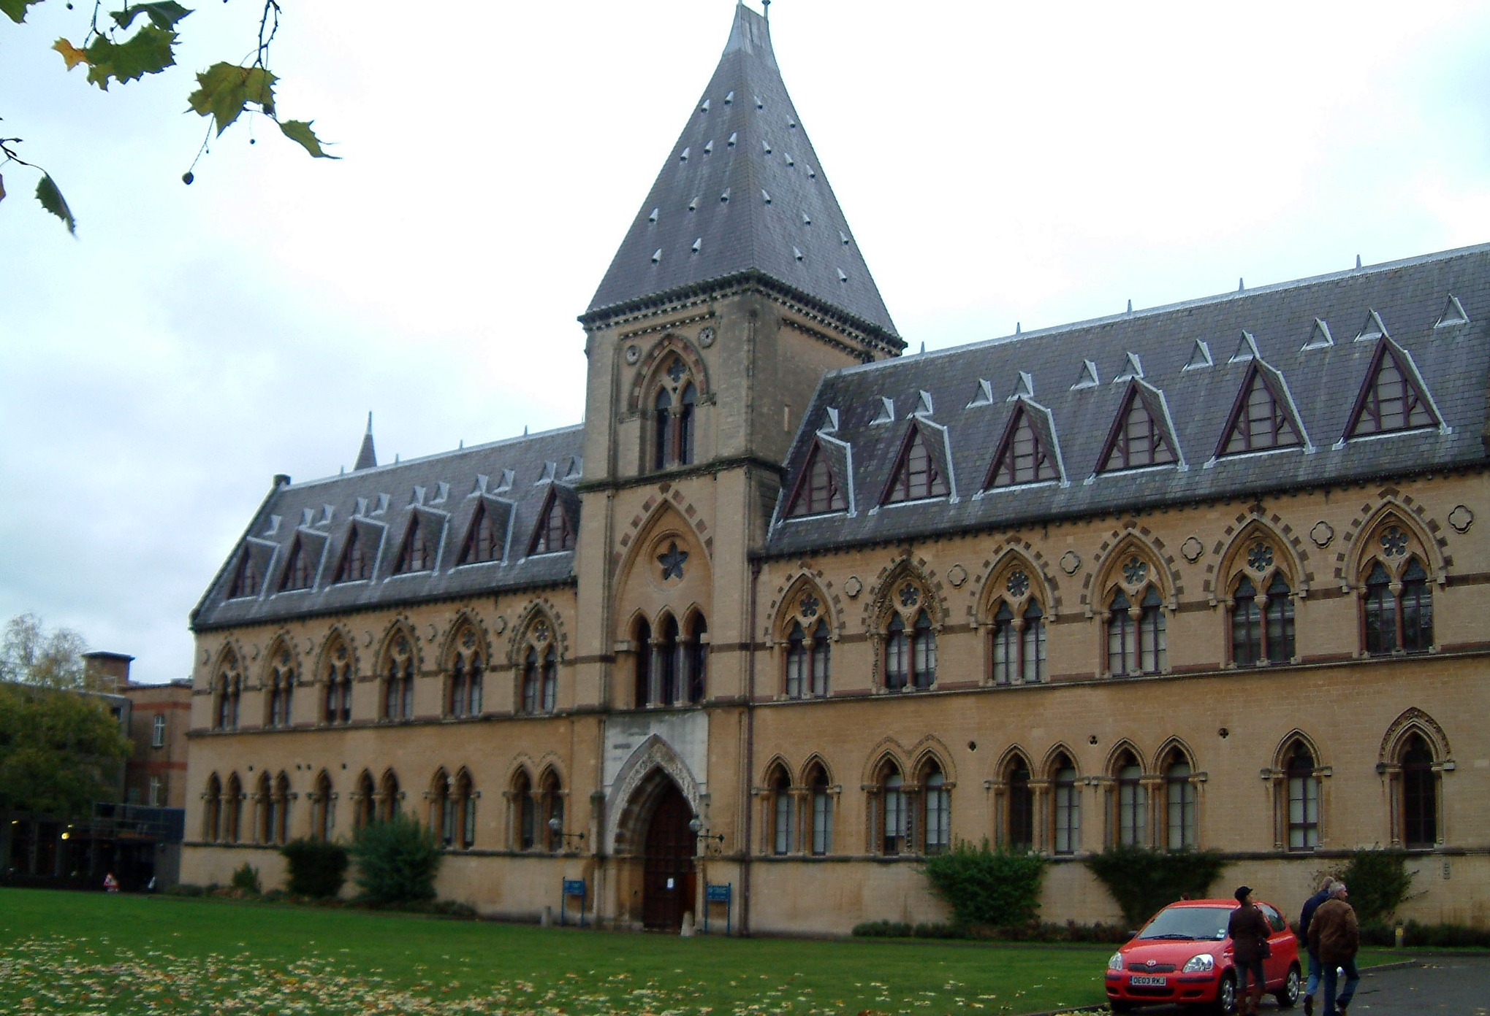
MUSEO DE HISTORIA DA CIENCIA (OXFORD)
DEANE WOODWARD

Slide 19
ARQUITECTURA DO FERRO

Slide 20
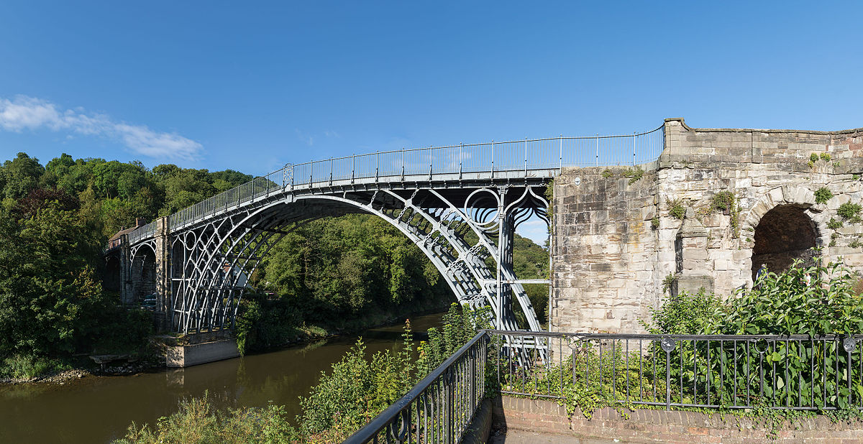
PONTE DE COALBROOKDALE

Slide 21
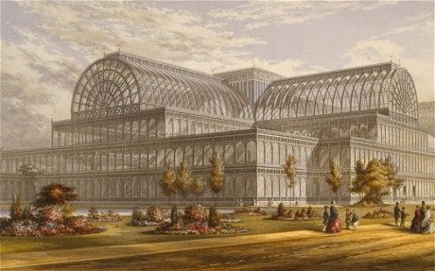
CRISTAL PALACE
JOSEPH PAXTON

Slide 22
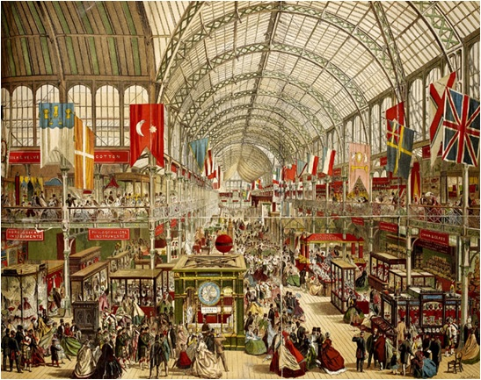

Slide 23
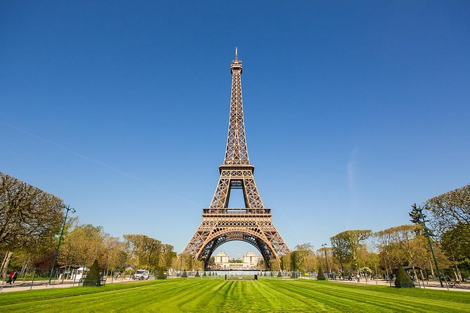
TORRE EIFFEL
GUSTAVE EIFFEL

Slide 24
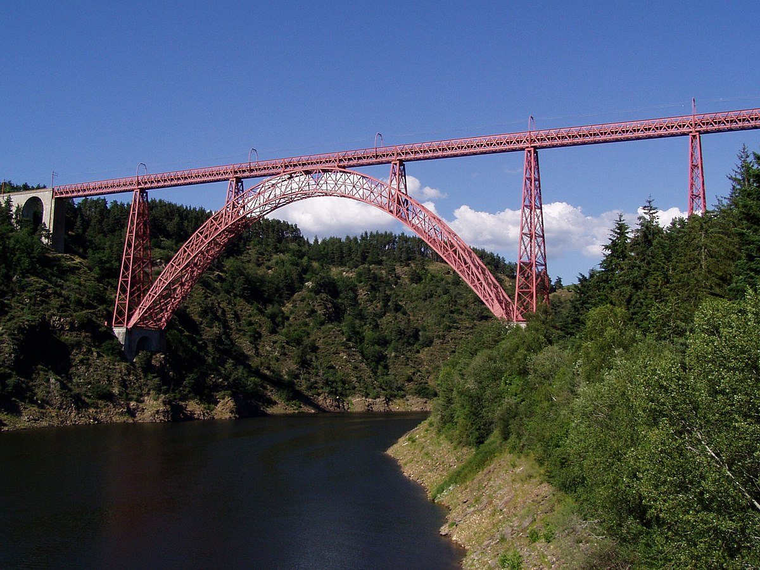
VIADUTO DO GARABIT
GUSTAVE EIFFEL

Slide 25
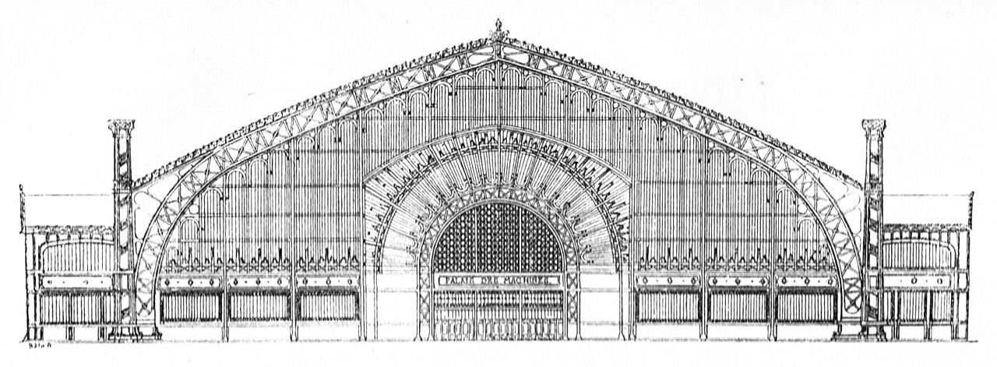
GALERÍA DE MÁQUINAS DA EXPOSICIÓN UNIVERSAL DE PARÍS
DUTERT - CONTAMIN

Slide 26
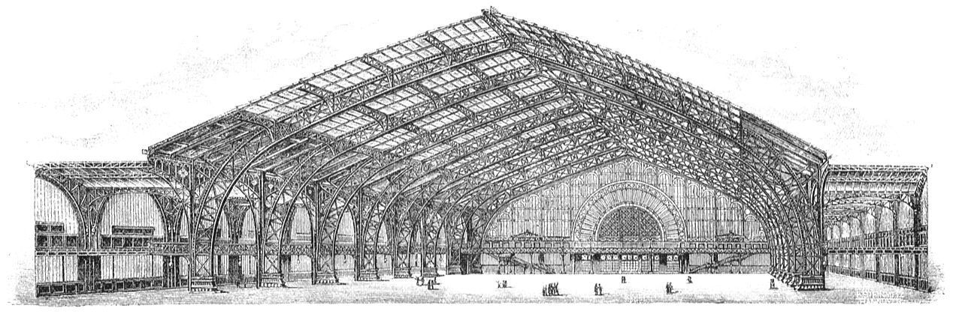

Slide 27
ESCOLA DE CHICAGO

Slide 28
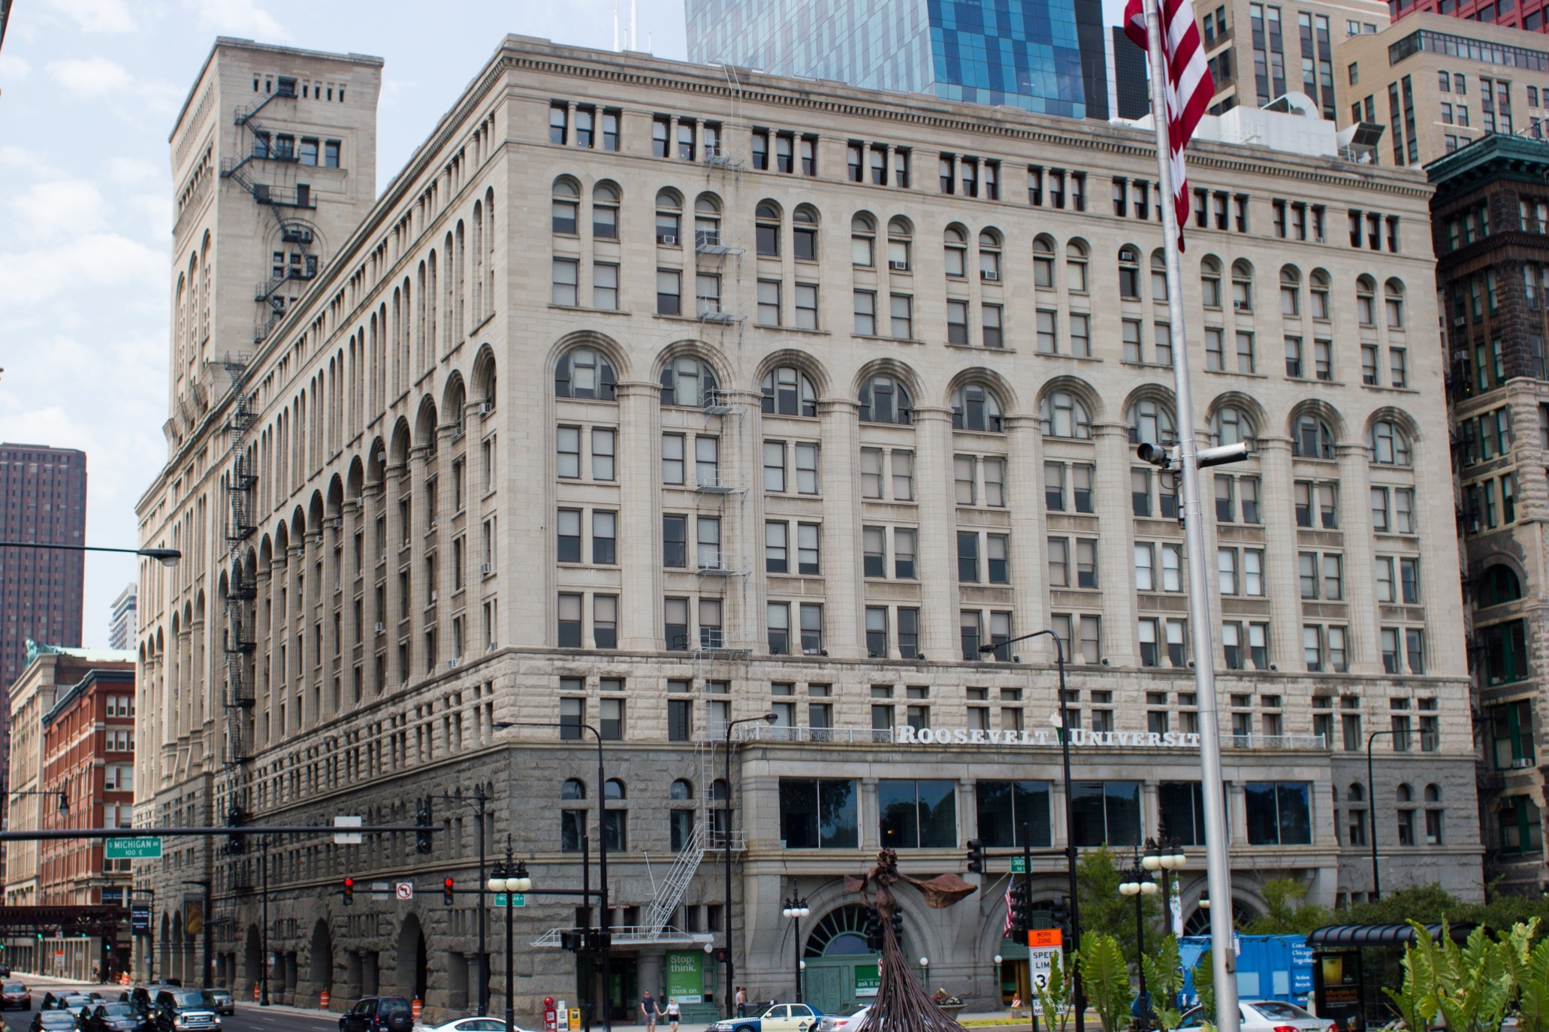
AUDITORIUM BUILDING (CHICAGO)
SULLIVAN-ADLER

Slide 29
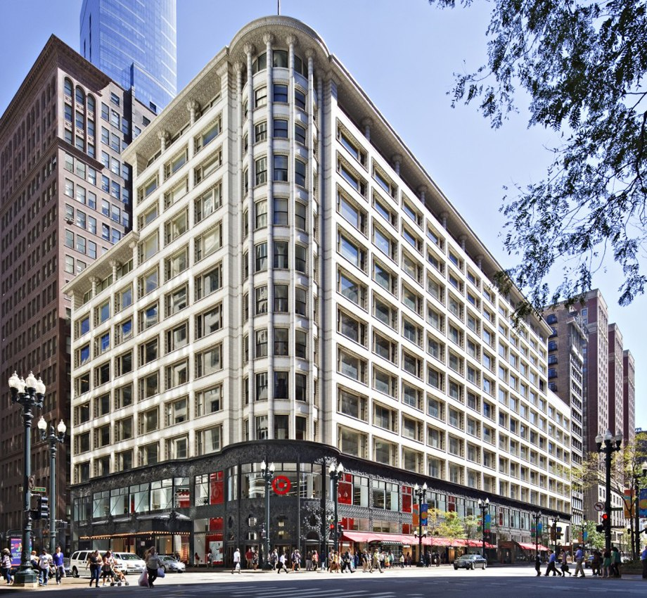
ALMACÉNS CARSON, PIRIE E SCOTT
-
SULLIVAN

Slide 30
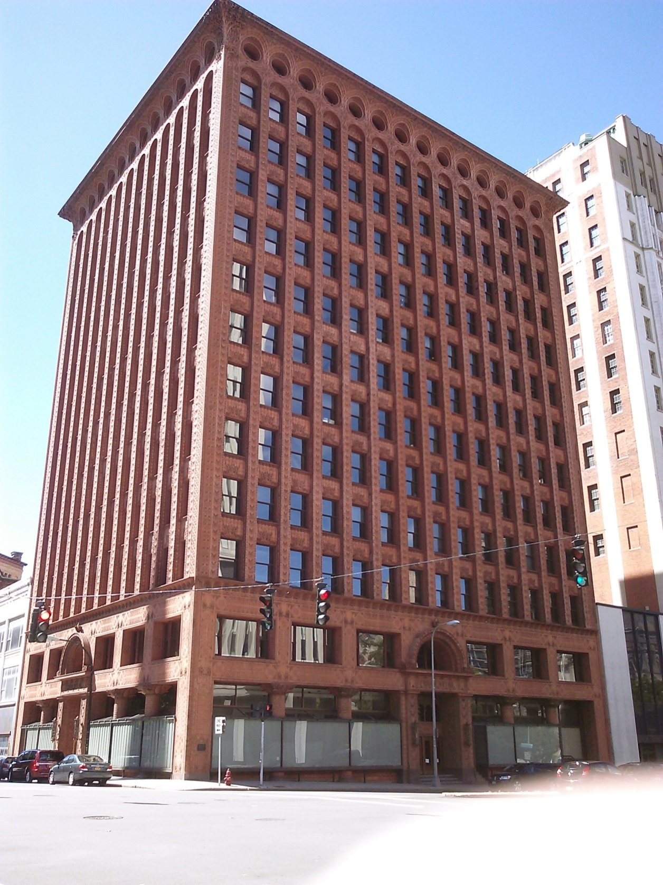
GUARANTY BUILDING
(BUFFALO
-
NOVA YORK)
SULLIVAN

Slide 31
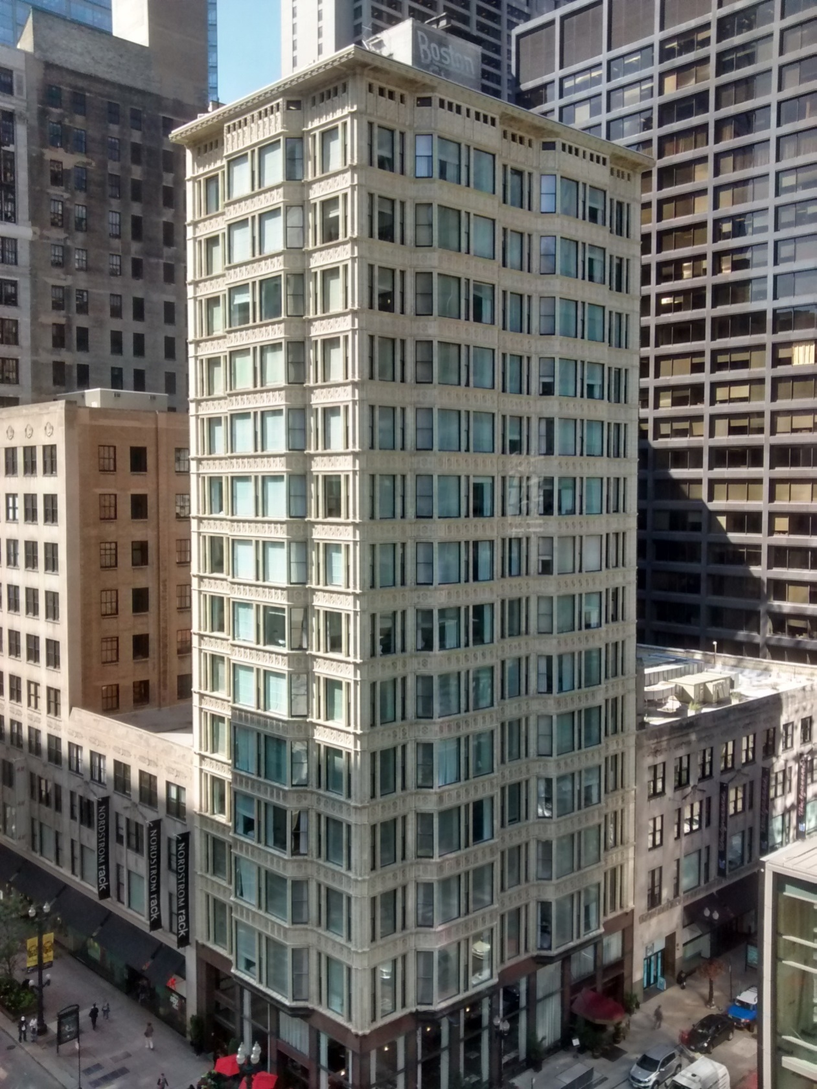
RELIANCE
BUILDING
(CHICAGO)
BURHAM-ROOT

Slide 32
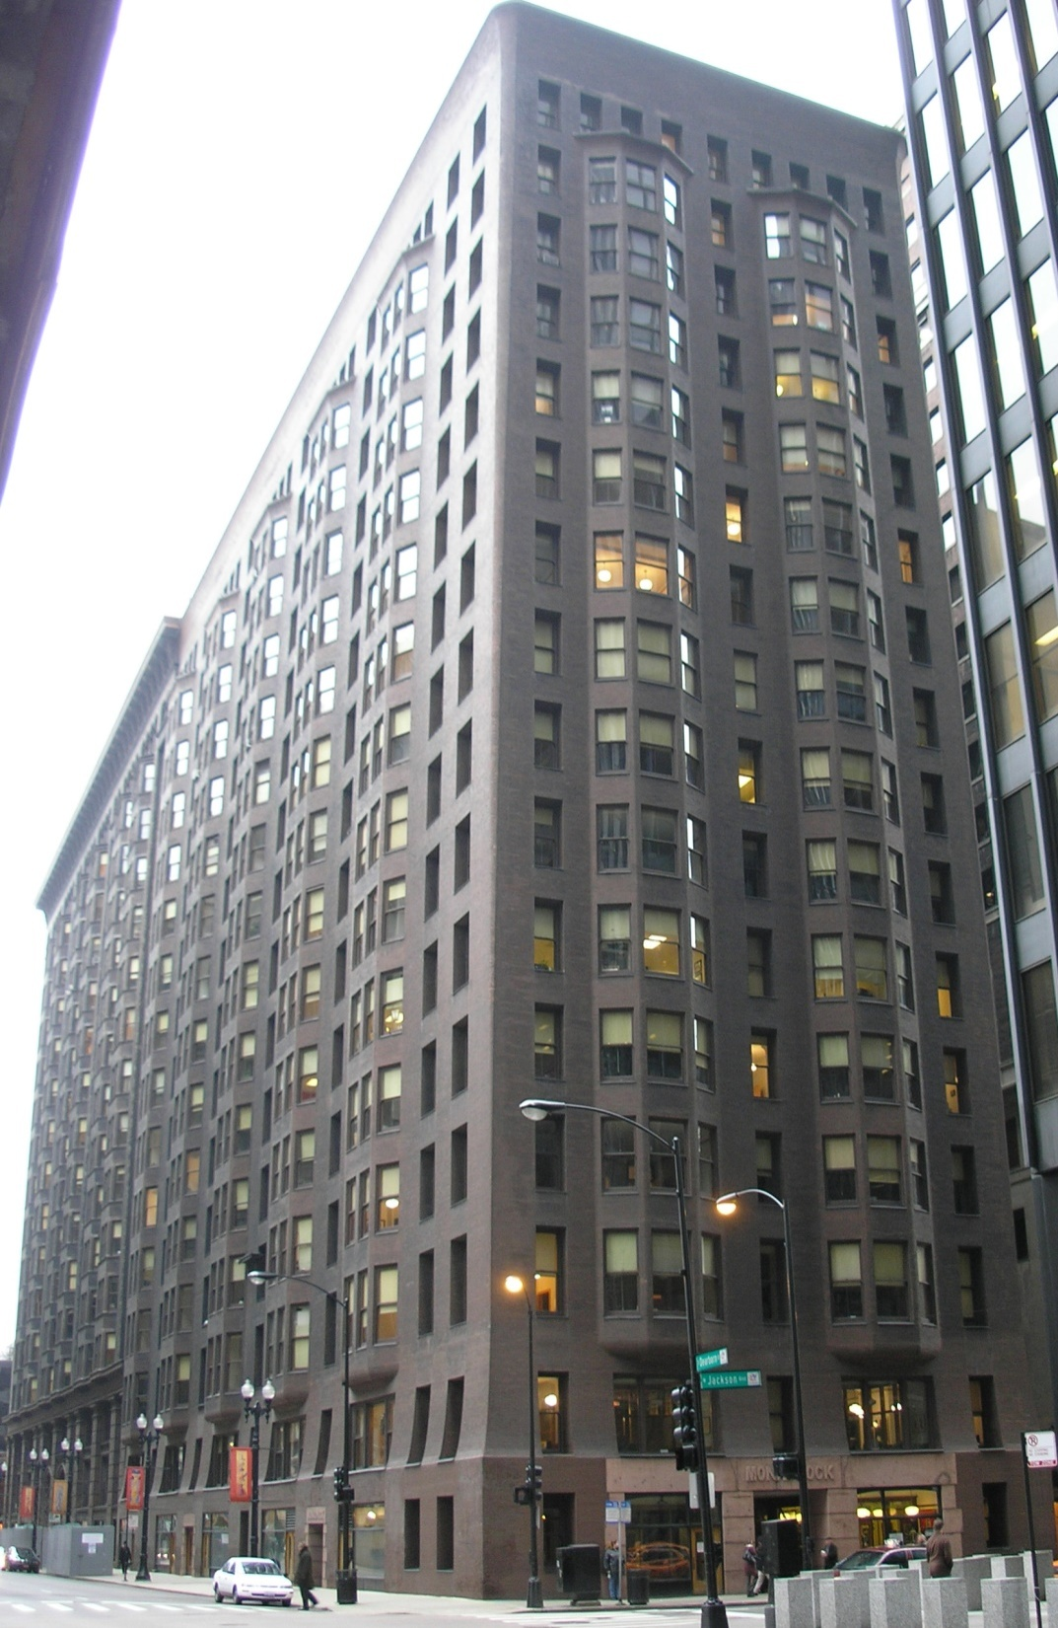
MONADNOCK
BUILDING
(CHICAGO)
BURHAM-ROOT

